Slide 1
老司机学Swoole之
基础进阶篇
快
帅
酷
刻意训练自己的技术套路
讲师：沈逸

Slide 2
练习:数据库连接池(3):取出连接时的判断(连接池空状态)

Slide 3
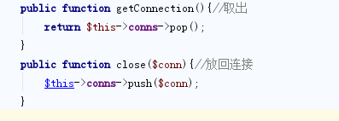
上节课我们实现到
DBPool
private $min; private $max; private $conns;
初始化
 |  |  |  |  | db5 | db4 | db3 | db2 | db1

Slide 4
判断
如果初始化的几个连接都在”忙”。连接池 此时 就是空的
因此首先要 判断
1、是否为空
使用channel 的isEmpty函数
2、如果空 ，则要 判断
如果再创建一个，当前连接数+1 是否超过最大连接数

Slide 5
代码改造部分
1、增加一个变量 记录 当前连接数
代码略
2、取连接 部分 做判断
if($this->conns->isEmpty()){
if($this->count<$this->max){
$db=$this->newDB();
$this->conns->push($db);
$this->count++;
}
}
return $this->conns->pop();

Slide 6
欢迎加入我们的QQ群
程序员在囧途教育QQ群
606976586

